Slide 1
Их
именами
названы
улицы
Устный журнал

Slide 2
22 июня 1941 года
В четыре часа утра в воскресный день фашистская Германия без объявления войны напала на нашу Родину.
Так началась
Великая Отечественная война

Slide 3
Великая Отечественная война
27 миллионов жизней потеряли в этой войне.
Из Алтайского края – 240 815 человек
Герои Советского Союза – 262
Полные кавалеры орденов Славы – 60

Slide 4
Именами доблестных защитников нашей Родины, наших земляков названы улицы, школы по всему Алтайскому краю.
Каждый из нас слышал и не раз названия улиц Барнаула, но каждый ли из нас знает в честь кого и за какие заслуги названы эти улицы?

Slide 5
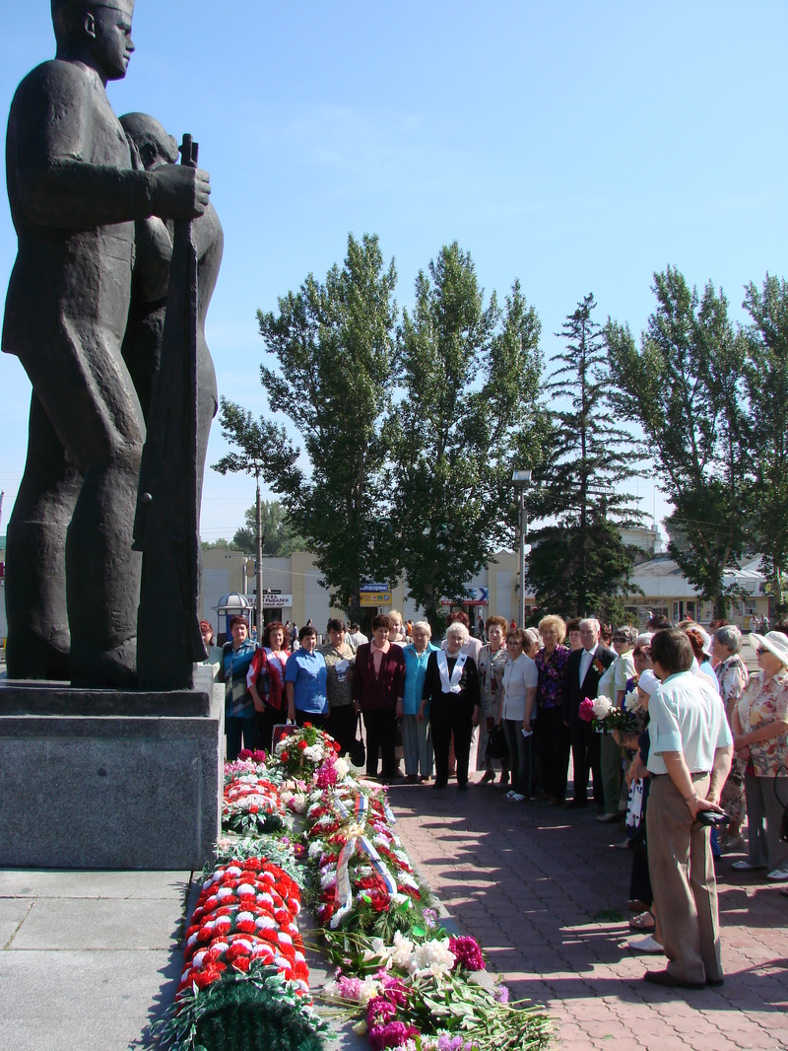
Их именами названы улицы г. Барнаула
Георгия Исакова
Антона Петрова
Веры Кощеевой
Николая Малахова
Владимира Смирнова
Дмитрия Плотникова
Панфиловцев

Slide 6
Первая страница
ПОДВИГ ИСАКОВА

Slide 7
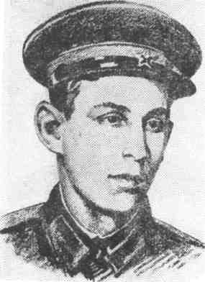
Их именами названы улицы г. Барнаула
Исаков Георгий Семёнович
Родился – 1919г.
Павловский район, с. Касмала
Погиб - 13.09.1944г.
Младший сержант, пехотинец.

Slide 8
Вторая страница
ПОДВИГ ПЕТРОВА

Slide 9
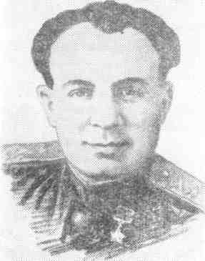
Их именами названы улицы г. Барнаула
Петров Антон Васильевич
Родился – 1909 г
в г. Барнауле
Умер - в 1988г.
Капитан, артиллерист

Slide 10
Третья страница
ПОДВИГ КАЩЕЕВОЙ

Slide 11
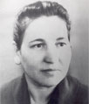
Их именами названы улицы г. Барнаула
Кащеева Вера Сергеевна
Родилась – в 1922г.
в с. Петровка, Троицкого района
Погибла – в 1975г.
гв. ст. сержант, санинструктор.

Slide 12
Четвёртая страница
ПОДВИГ МАЛАХОВА

Slide 13
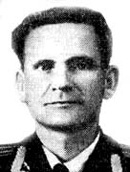
Их именами названы улицы г. Барнаула
Малахов Николай Михайлович
Родился – в 1921г.
в с. Шелаболиха, Павловского района.
Умер 21 сентября 1993 г.
Полковник, лётчик.

Slide 14
Пятая страница
ПОДВИГ СМИРНОВА

Slide 15
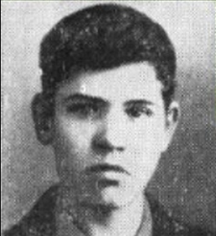
Их именами названы улицы г. Барнаула
Смирнов Владимир Ефимович
Родился – в 1924 г.
в Барнауле.
Погиб – в 1943г.
Сержант,командир отделения лыжного батальона

Slide 16
Шестая страница
ПОДВИГ ПЛОТНИКОВА

Slide 17
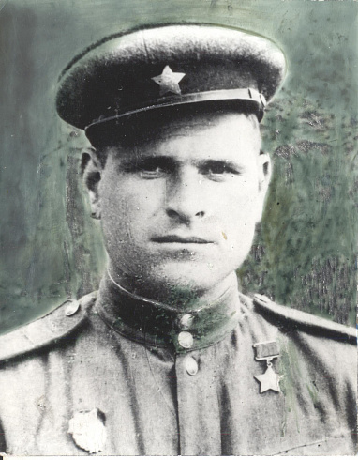
Их именами названы улицы г. Барнаула
Плотников Дмитрий Иванович
Родился – в 1921г.
В с. Голышово, Первомайского района.
Умер в 1947г.
Гвардии старшина.

Slide 18
Седьмая страница
ПОДВИГ ПАНФИЛОВЦЕВ

Slide 19
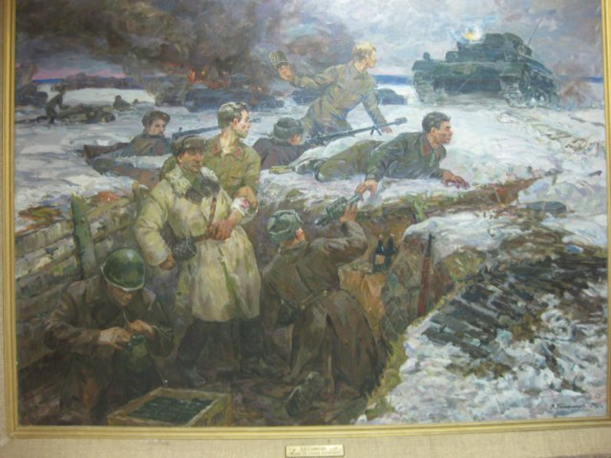
Их именами названы улицы г. Барнаула
Во время войны, 28 героев-панфиловцев отбили штурм немцев и остановили 50 немецких танков на подмосковном шоссе.

Slide 20
Их именами названы улицы г. Барнаула
В числе 28 героев-панфиловцев было семеро наших земляков во главе с политруком Василием Клочковым.

Slide 21
Весна 45-го года
Салют и слава годовщине
Навеки памятного дня.
Салют победе, что в Берлине
Огнём попрала мощь огня.
Салют её большим и малым
Творцам, что шли путём одним,
Её бойцам и генералам,
Героям, павшим и живым.

Slide 22
Героям Великой Отечественной войны
Мы ваш великий подвиг не забудем, О вас, героях, память сохраним! О славной доблести во веки помнить будем, О смело павших, давших жизнь другим. Мы не забудем о бойцах, что крепким духом Сломили тёмных войск убогий нрав, Освободив страну с тяжёлым вздохом, С победой, горечь в сердце испытав.

Slide 23
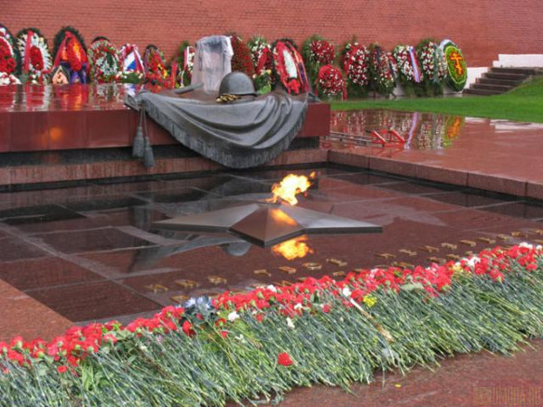
Читайте имена на обелисках, Героев много в этих списках. Остановите плавный бег машин. Остановите быстрого коня, И поклонитесь доблести былинной, Багряным всплеском Вечного огня! И в заповедные минуты эти, Без громких слов подумайте о них: Не потому ли живы мы на свете – Что их сегодня нет в живых?!

Slide 24
Список электронных ресурсов:
Исаков Георгий Семёнович
Петров Антон Васильевич
Кащеева Вера Сергеевна
Малахов Николай Михайлович
Смирнов Владимир Ефимович
Плотников Дмитрий Иванович
Подвиг Панфиловцев

